Slide 1
Project 3 - PTT
1092 OOP projects
Duration - 5/20 ~ 6/3(四)

Slide 2
Outline
Introduction
Classes
PTT mechanism
PTT Reference
Grading
UML – Class Diagram

Slide 3
Introduction
BBS是一種網站系統，是目前流行網路論壇的前身，它允許使用者使用終端程式通過數據機撥接或者網際網路來進行連接，BBS站台提供佈告欄、分類論壇、新聞閱讀、軟體下載與上傳、遊戲、與其它使用者線上對話等功能。
此專案請使用C++製作一個離線版本的PTT，複製出如下表所列批踢踢實業坊的基本功能。額外部分請大家多多發揮創意可以任意隨心所欲的添加，期待各位做出驚艷我們的作品！

Slide 4
Classes
程式所需物件，必須使用以下物件來管理，沒做到零分計算
BoardManager - 控制所有操作
Board - 看板
User - 使用者
Adimin, Member, Guest
Viewer - 將頁面顯示到畫面上

Slide 5
Class Relation
BoardManager
Board
Board
Board
User
Board
Board
Each Board
Post
Board
Board

Slide 6
Class BoardManager Specs
enum BoardState
{
MENU,
SELECT_BOARD,
BOARD,
POST
}
必須由 BoardManager 來管理所有物件
class BoardManager
{
std::vector <User*> users;
std::vector <Board> boards;
int current_user;
BoardState state;
Viewer viewer;
}

Slide 7
Class User Example
根據帳戶權限生成對應的使用者
users.push_back(new Adiministrator(...))
users.push_back(new Member(...))
users.push_back(new Guest(...))

Slide 8
Class GameManager Example
if(state == MENU)
{
// Enter the account
}
else if(state == SELECT_BOARD)
{
// Display & Select next operation
}
else if(state == BOARD)
{
// Display each post & select post
}
else if(state == POST)
{
// Display Post text
}

Slide 9
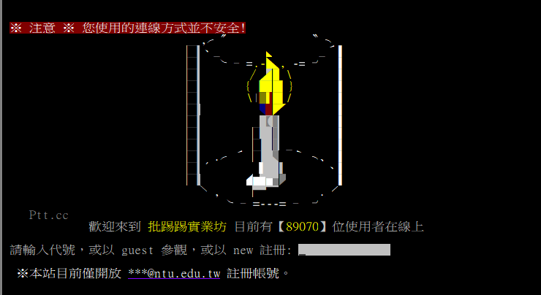
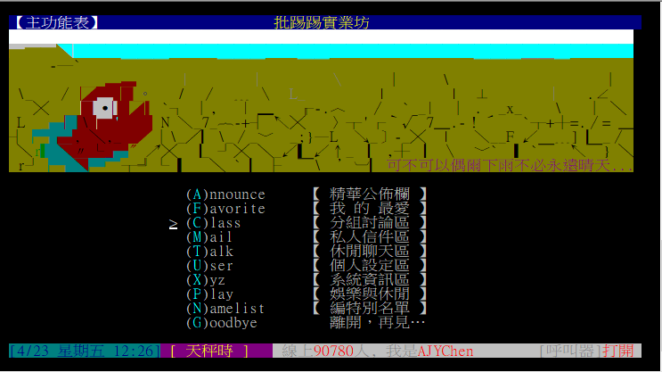
Class GameManager Example
Menu
Select Board

Slide 10
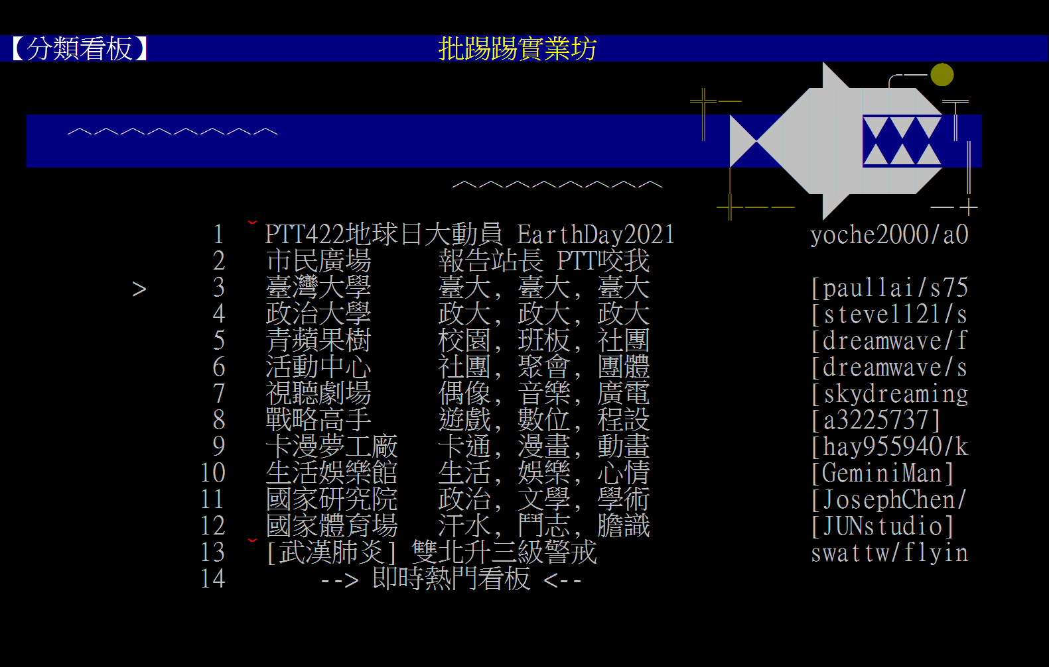
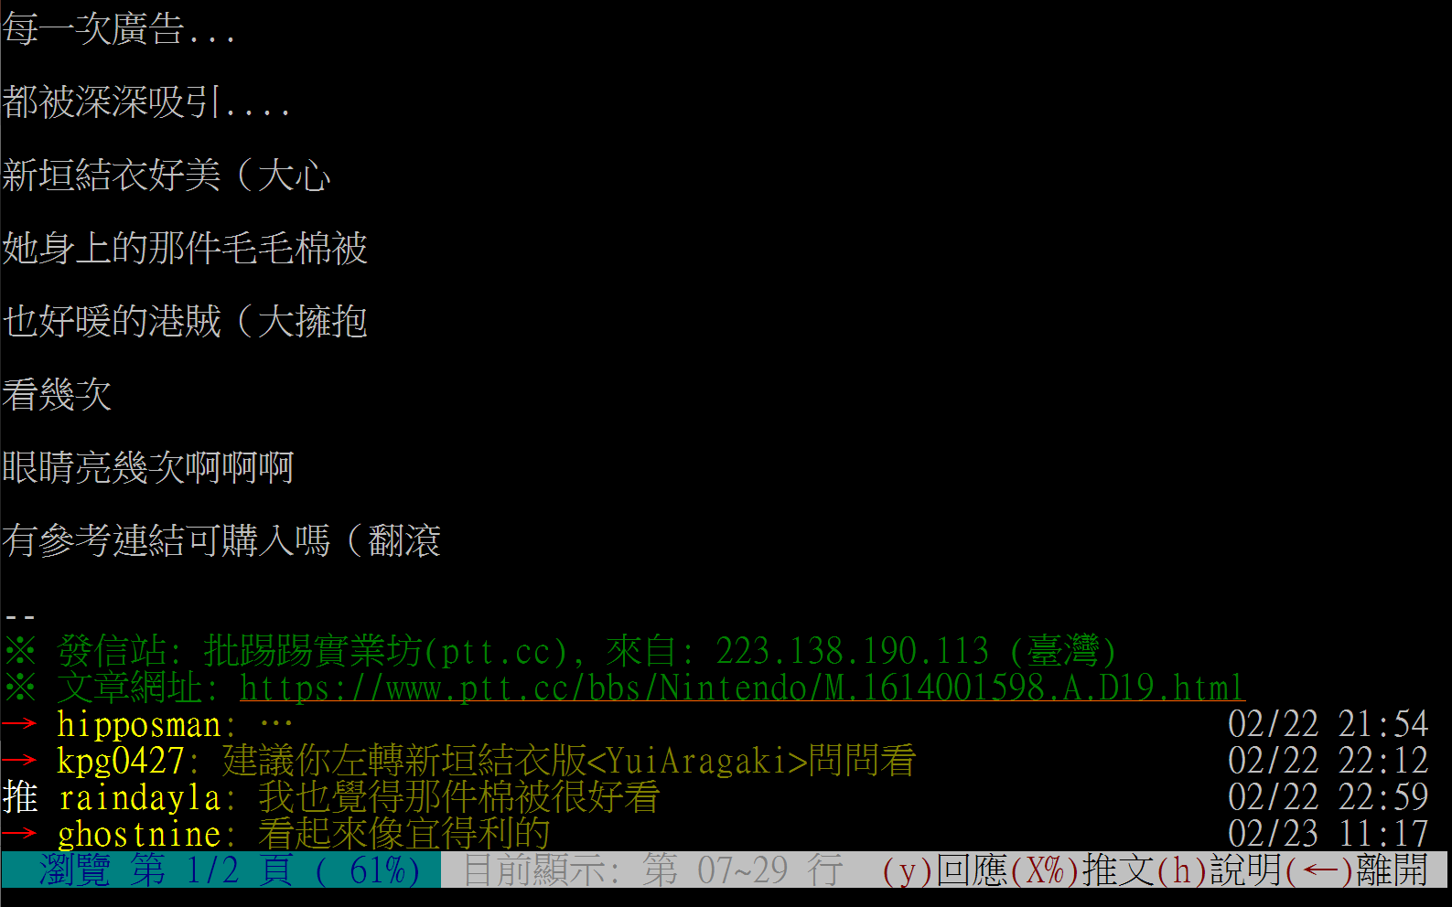
Class GameManager Example
Board
Post

Slide 11
Class User Specs
使用 abstract class User ，產生不同種類的 User override 這些函式
class User
{
std::vector <int> postsID; // 紀錄建立過的post
int Permission_level; // 權限等級
// Other infos, e.x. comment_nums, post_num, ….
};

Slide 12
PTT mechanism
返回
返回
返回
Menu
登入帳號或訪客進入
Select_Board
選擇要進入的主題看板
Board 顯示看板下的貼文
Post 顯示貼文以及留言等資訊
登入選擇看板
選擇看板
選擇貼文

Slide 13
PTT Reference
樣式參考 – 台灣PTT
https://term.ptt.cc/
也可參考 MoPTT, JPTT等手機APP樣式
MoPTT
https://play.google.com/store/apps/details?id=mong.moptt&hl=zh_TW&gl=US
JPTT
https://jpttapp.com/

Slide 14
Grading
Project 3 Grading Sheet
https://docs.google.com/document/d/1ypO6r4VClMz62q_XjgPmfL-nTeQ3_OMSJE2eHMLmynE/edit?usp=sharing

